Slide 1

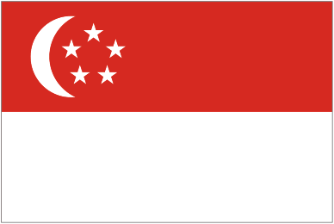
Республіка Сінгапур
Герб
Прапор

Slide 2
Площа території - 697,1 кв.км.
Населення - 5,31 млн осіб (2012 р.)
Столиця - м. Сінгапур
Грошова одиниця - сінгапурський долар =100 центів.
Офіційні мови - малайська, англійська і китайська, тамільська.
Сінгапур — республіка, парламентська демократія
Членство в міжнародних організаціях - член ООН, МВФ.

Slide 3
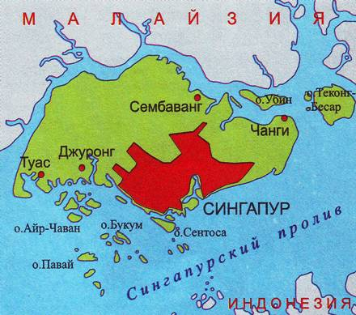
Географічне положення - держава розташована в Південно-Східній Азії на острові Сінгапур, біля південного краю півострова Малакка. Омивається водами Сінгапурської протоки.

Slide 4
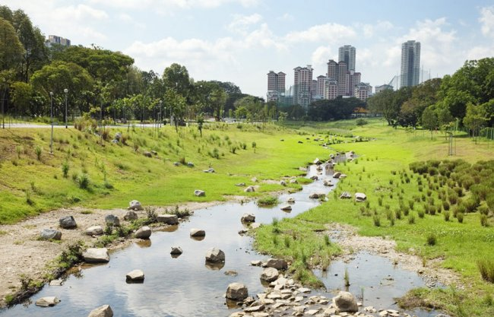
Рельєф
Острів складається із трьох частин: пагорбкуватої (до 166 м) центральної частини, на заході та південному заході переважають невисокі пагорбкуваті ланцюги і долини, а східна частина має плоский рельєф. На узбережжі країни пролягають численні бухти й затоки, береги низькі і заболочені, вкриті піском та мулом.

Slide 5
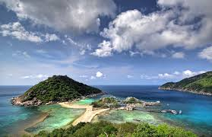
клімат
Завдяки тому, що Сінгапур розташований практично на самому екваторі (всього лише в кількох градусах північніше), на всій території Сінгапуру клімат панує дуже теплий і м'який, а погода постійно сонячна в будь-який час року за рідкісними винятками.

Slide 6
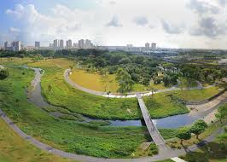
Річки і озера
Найбільша ріка острова — Селетар, має довжину приблизно 15 км і впадає до протоки Джохар. Через територію столиці течуть ріки Сінгапур й Калланг. Питною водою забезпечують водосховища Пірс, Селетар, Кранджі, Пандан і Макрітчі, що розташовані на півночі і заході від столиці. Невелика кількість питної води надходить до країни із Малайзії трубопроводом.

Slide 7
Населення
Сінгапур - друга в світі країна за щільністю населення. Населення в 4,987 мільйона у 2009 році (4,42 мільйона в 2005) відрізняється за національним складом від сусідньої Малайзії. Більшість населення становлять китайці - 76,8%. Малайці різного походження становлять 13,9%. Вихідці з Індії становлять 7,9%, більшість з яких - таміли, в меншій кількості - малаялі, пенджабци і бенгальці. Невеликі групи становлять араби, євреї, тайці, вірмени , японці і метиси (евроазіати).
Сінгапур - многорелігіозная країна. 40% населення сповідують буддизм. Більшість китайського населення йдуть традиційним віруванням, що поєднує даосизм,конфуціанство, буддизм і стародавній анімізм. Більшість мусульман - малайці, але іслам сповідують і інші народи. Християнства дотримується 14% населення; представлені як католицтво, так і інші конфесії, зокрема, православ'я.

Slide 8
Економіка
Переваги: ​​сприятливий інвестиційний клімат, висококонкурентне середовище, провідні місця в рейтингах економічної свободи, високоосвічене і дисципліноване населення, сильно виріс рівень добробуту.
Слабкі сторони: залежність від постачання води з Малайзії. Імпорт майже всього продовольства та енергії. Дефіцит фахівців. Криза світового ринку електроніки призвів до рецесії в 2001 р. Дефіцит площ.
Сінгапур - високорозвинена країна з ринковою економікою і низьким оподаткуванням, в якій важливу роль відіграють транснаціональні корпорації. Валовий національний продукт на душу населення - один з найвищих у світі (у 2008 році - 38972,1 дол США). У рейтингу конкурентоспроможності ВЕФ економіка Сінгапуру зайняла в 2009 році 3-е місце (у 2008 році 5-е місце з 134 країн, в 2007 році 7-е місце з 131 країни, в 2006 році - 5-е місце).
Сінгапур зараховують до східноазіатських тиграм за швидкий стрибок економіки до рівня розвинених країн. У країні розвинені виробництва електроніки (як багатьох відомих європейських, американських, японських компаній, так і сінгапурських, наприклад Flextronics), суднобудування, сектор фінансових послуг. Один з найбільших виробників CD-приводів. Ведуться масштабні дослідження в галузі біотехнологій.
Сінгапурський холдинг Raffles володіє міжнародною мережею готелів Swissotel.

Slide 9
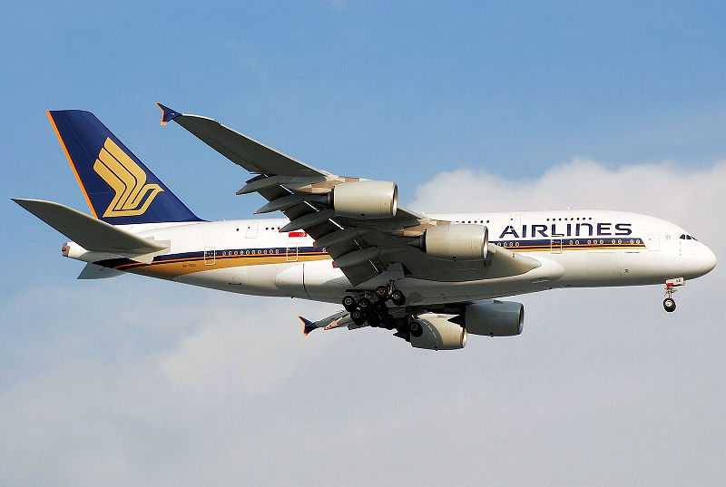
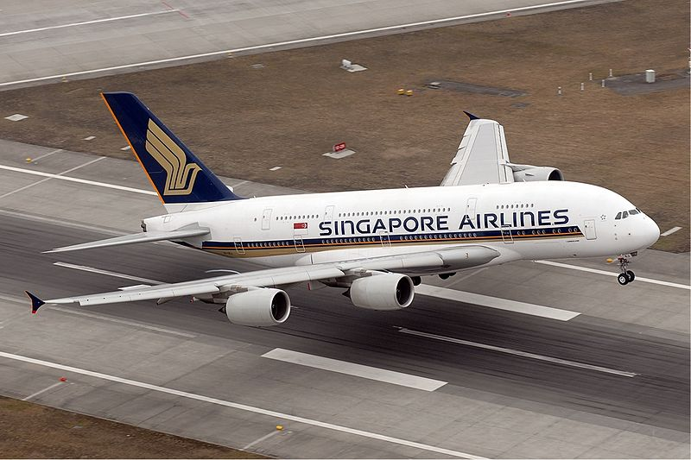
транспорт
Сінгапурський порт належить до числа найбільших портів світу, а за багатьма показниками займає перше місце
Авіаційний:
Найбільший аеропорт в Сінгапурі - Міжнародний аеропорт Чангі. Він є головним авіаційним хабом в Південно-Східній Азії, пасажирооборот - понад 36 млн осіб на рік, вантажообіг - понад 1,9 млн тонн. Знаходиться в районі Чангі в 17,2 км від північно-східного комерційного центру і займає простір в 13 квадратних кілометрів. Аеропорт є хабом для основного перевізника Сінгапуру - Сінгапурських авіаліній. Авіакомпанія є членом Star Alliance.

Slide 10
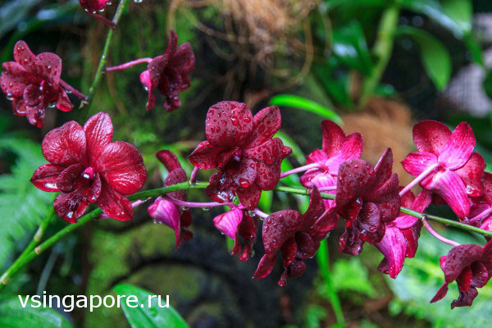
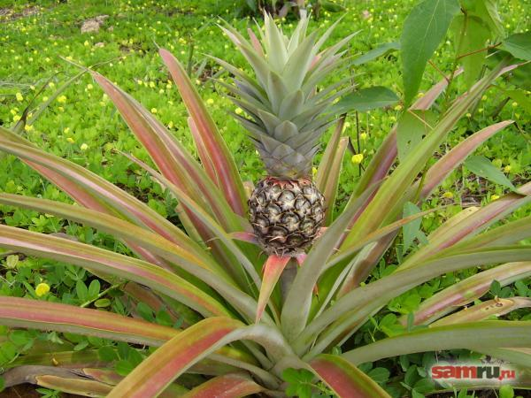
Рослинництво. Ця галузь країни представлена невеликими плантаціями каучуконосів, кокосових пальм, прянощів, тютюну, городних і плодових (ананаси) культур. У Сінгапурі розвивається на експорт виробництво орхідей, що були проголошені у 1981 р. національною квіткою (щороку прибутки від їх продажу становлять понад 60 млн. дол.).
Сільське господарство. У Сінгапурі тільки 1,6% земельного фонду використовується сільським господарством (11 км²), здебільшого на північній частині острова.
ПРОМИСЛОВІСТЬ

Slide 11
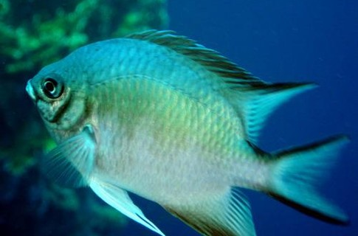
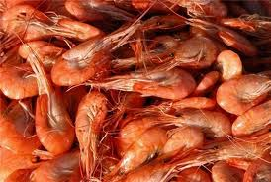
Тваринництво. У країні тваринництво не є поширеним, однак розвинуті свинарство й птахівництво.
Рибальство. Рибним промислом займаються у прибережних водах. У спеціальних господарствах на суходолі розводять рибу та креветок. Загальний вилов риби у країні сягає до 25 тис. т.
ПРОМИСЛОВІСТЬ

Slide 12
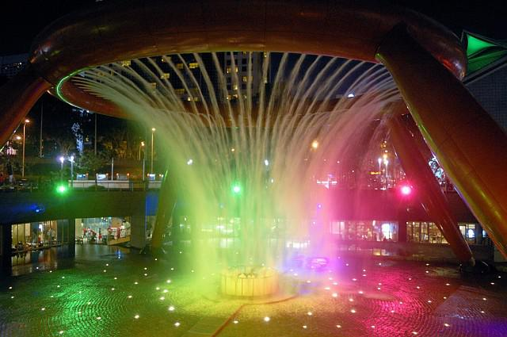
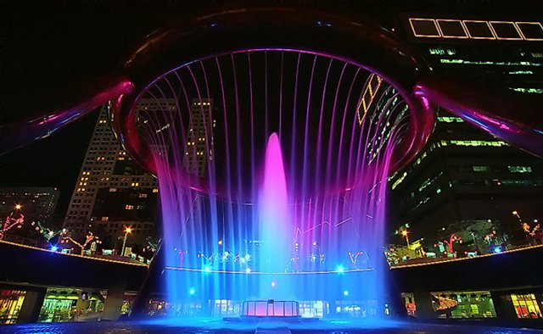
Туристичні об'єкти
Фонтан багатства

Slide 13
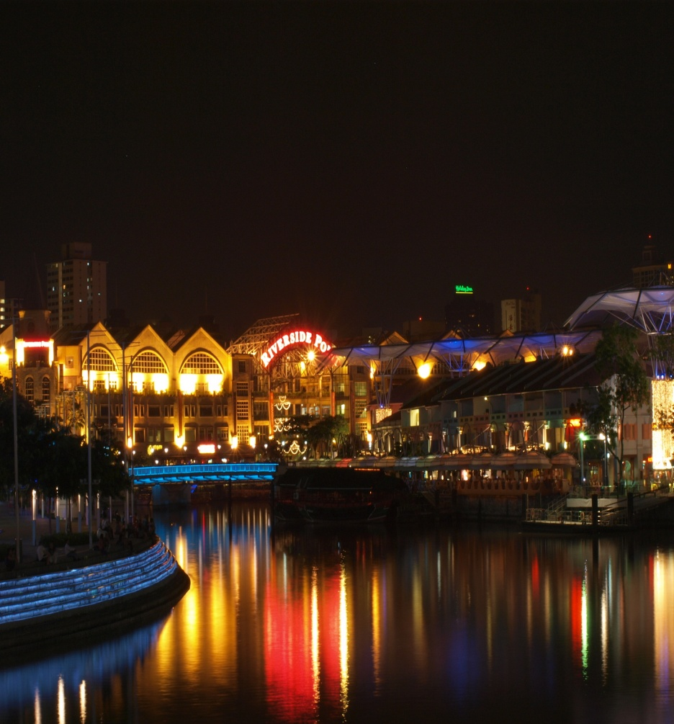
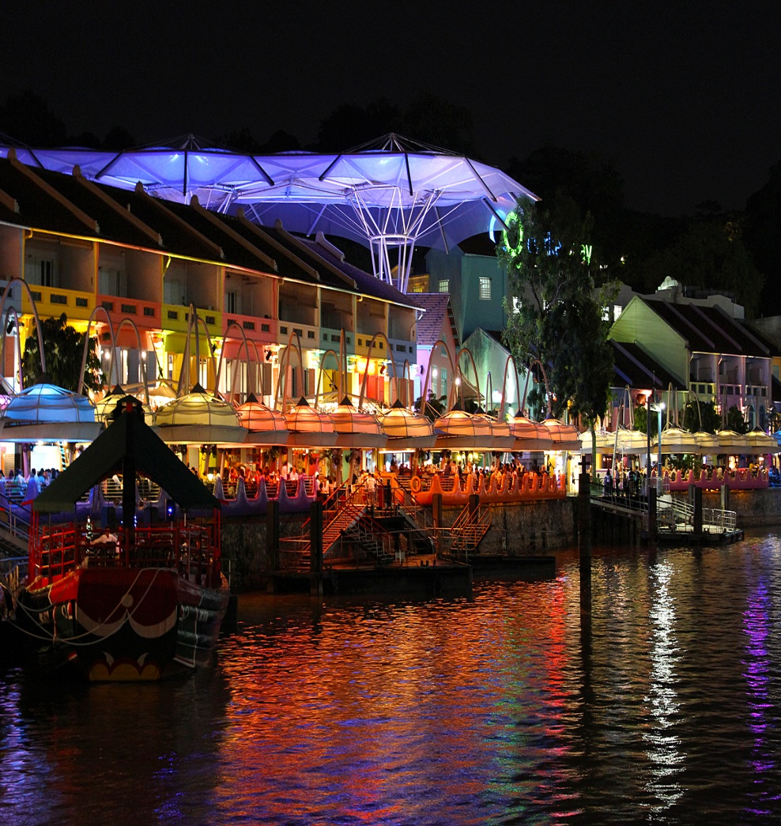
Набережна Клар-Кі
Набережна Кларкі - осередок нічного життя

Slide 14
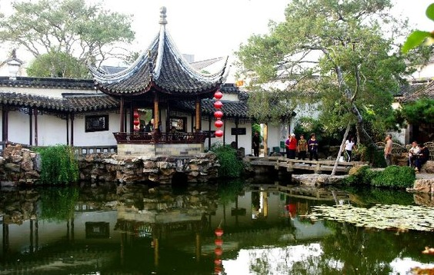
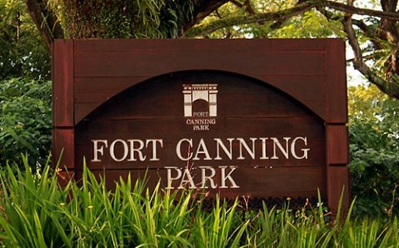
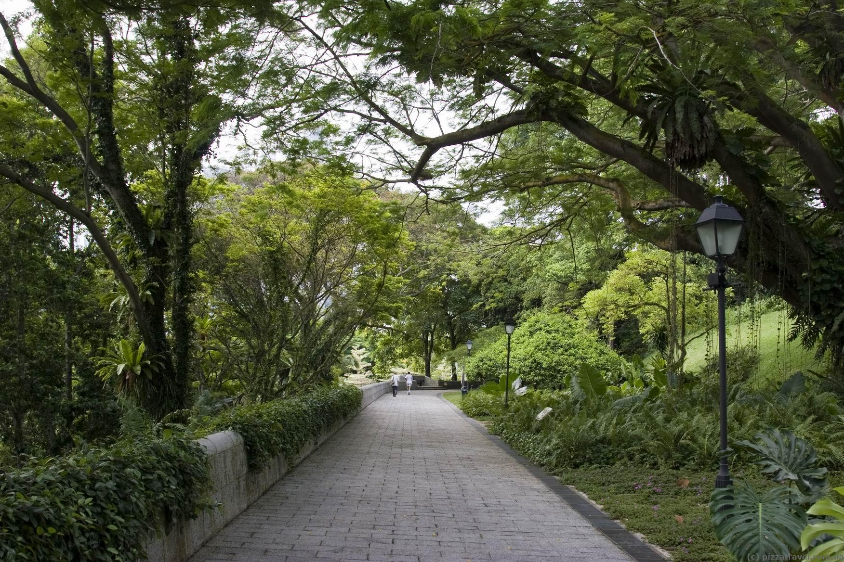
Парк форту Каннінг

Slide 15
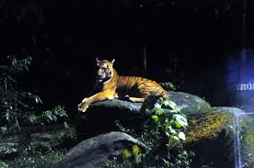
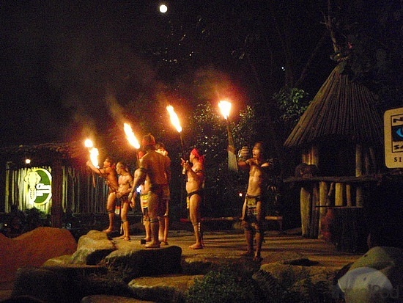
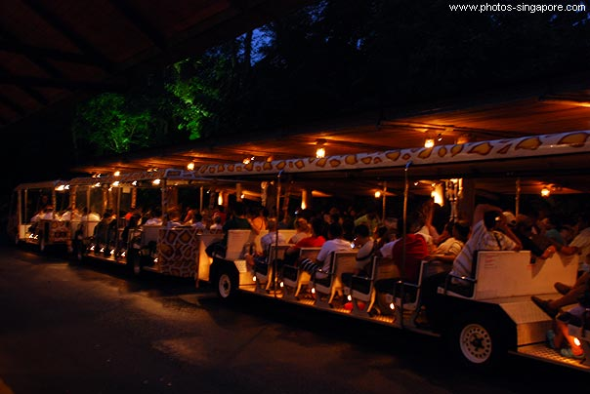
Нічне сафарі

Slide 16
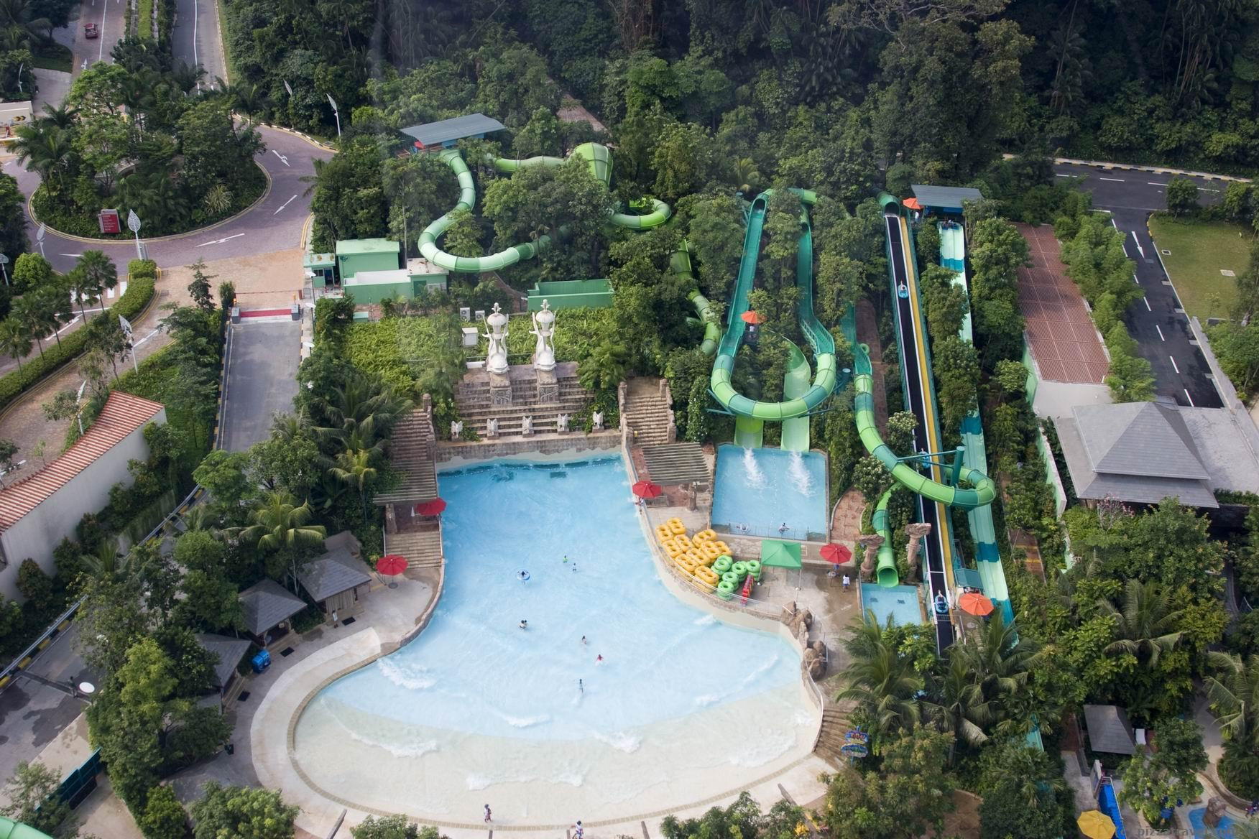
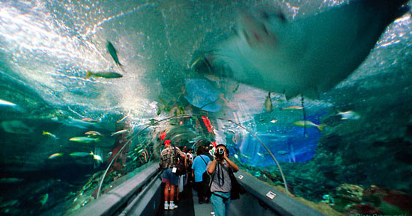
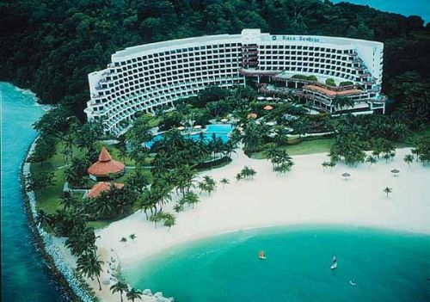
Острів Сентоза

Slide 17
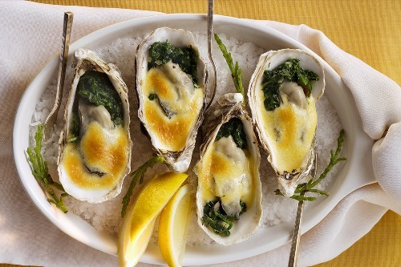
Кухня в сінгапурі
Кухня Сингапуру - це сплав китайських, індійських, малайських та європейських кулінарних традицій. Але переважають все-таки страви з Китаю, зазвичай приготовані на пару, з мінімумом жиру і великою кількістю чилі. Їжа в Сингапурі ситна, але не важка.

Slide 18
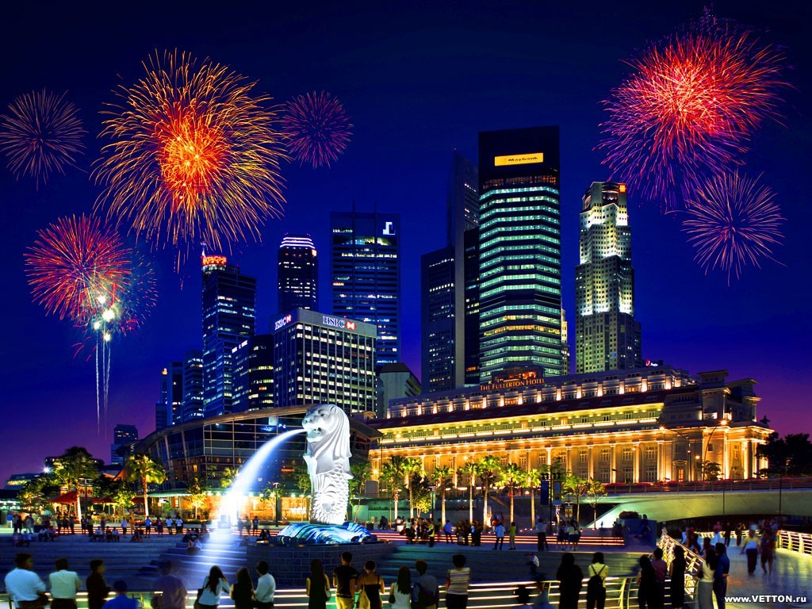

Дякую за увагу!!!

